Slide 1

CHÀO MỪNG CÁC THẦY CÔ GIÁO VỀ DỰ GIỜ TIẾT HỌC
LUYỆN TỪ VÀ CÂU
Lớp: 3A5
Giáo viên: Mai Thùy Linh

Slide 2
Ôn bài cũ:
Điền từ so sánh vào chỗ trống trong mỗi câu sau:
Đêm ấy, trời tối đen như mực
Trăm cô gái đẹp tựa tiên sa
Mắt trời đêm là các vì sao
như
tựa
là

Slide 3
Ôn bài cũ:
Đặt câu cho bộ phận in đậm trong những câu sau:
1) Thiếu nhi là những chủ nhân tương lai của đất nước.
Ai là những chủ nhân tương lai của đất nước?
2) Mái ấm gia đình là nơi nuôi dưỡng em khôn lớn
Mái ấm gia đình là gì?

Slide 4
Bài 1: Tìm các từ chỉ gộp những người trong gia đình
M: ông bà, chú cháu, …

Slide 5
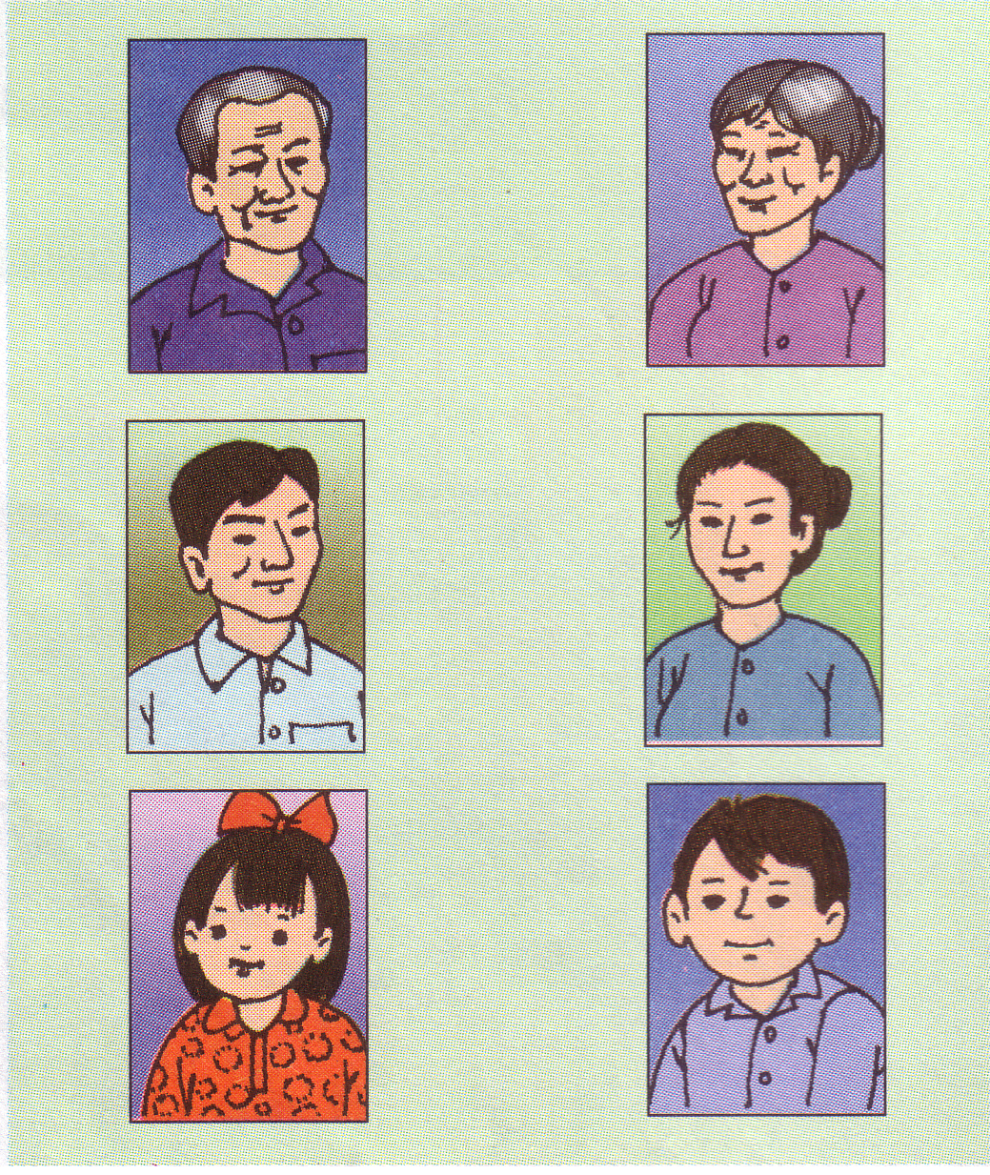
«ng
bµ
«ng bµ
chú
cháu
chú cháu

Slide 6
Từ chỉ gộp những người trong gia đình là những từ ngữ chỉ hai hay nhiều người trong gia đình có mối quan hệ họ hàng gần gũi với nhau.

Slide 7
Bài 1: Tìm các từ chỉ gộp những người trong gia đình
bố mẹ
cô dì
chú bác
cha ông
cha chú
cô chú
cậu mợ
chú thím
dì cháu
cô cháu
cậu cháu
mẹ con
bố con
anh em
chị em
anh chị em
cô dì chú bác
…

Slide 8
Bài 2: Xếp các thành ngữ, tục ngữ sau vào nhóm thích hợp:
a) Con hiền cháu thảo.
b) Con cái khôn ngoan, vẻ vang cha mẹ.
c) Con có cha như nhà có nóc.
d) Con có mẹ như măng ấp bẹ
e) Chị ngã em nâng.
g) Anh em như thể chân tay
Rách lành đùm bọc, dở hay đỡ đần.
Cha mẹ đối với con cái | Con cháu đối với ông bà, cha mẹ | Anh chị em đối với nhau

Slide 9
a) Con hiền cháu thảo.
d) Con có mẹ như măng ấp bẹ
b) Con cái khôn ngoan, vẻ vang cha mẹ.
e) Chị ngã em nâng.
c) Con có cha như nhà có nóc
g) Anh em như thể tay chân
Rách lành đùm bọc, dở hay đỡ đần.
Cha mẹ đối với con cái
Con cháu đối với ông bà, cha mẹ
Anh chị em đối với nhau
c) Con có cha như nhà có nóc.
d) Con có mẹ như măng ấp bẹ.
a) Con hiền cháu thảo.
b) Con cái khôn ngoan, vẻ vang cha mẹ.
e) Chị ngã em nâng.
Anh em như thể chân tay
Rách lành đùm bọc, dở hay đỡ đần .

Slide 10
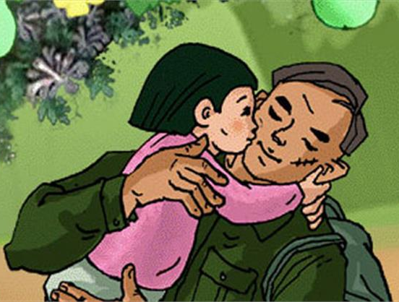
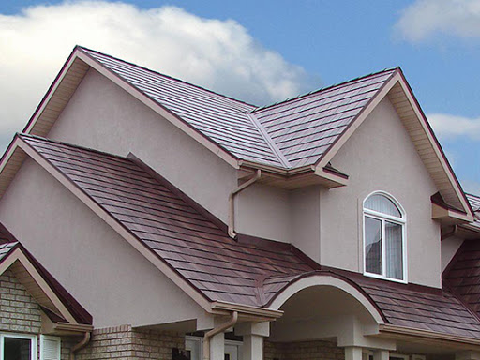
c) Con có cha như nhà có nóc.

Slide 11
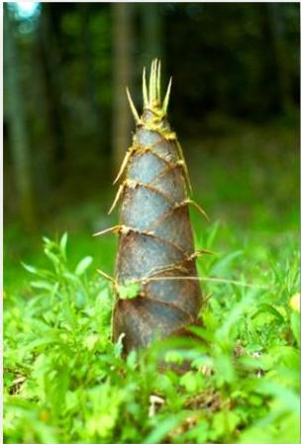
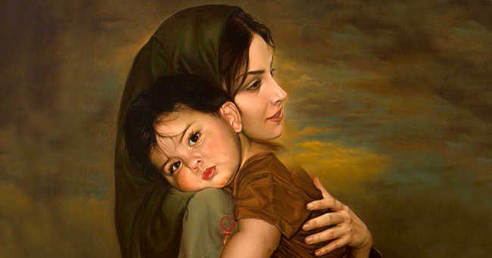
d) Con có mẹ như măng ấp bẹ.

Slide 12
Bài 2: Xếp các thành ngữ, tục ngữ sau vào nhóm thích hợp:
Cha mẹ đối với con cái
Con cháu đối với ông bà, cha mẹ
Anh chị em đối với nhau
c) Con có cha như nhà có nóc.
d) Con có mẹ như măng ấp bẹ.
a) Con hiền cháu thảo.
b) Con cái khôn ngoan, vẻ vang cha mẹ.
e) Chị ngã em nâng
Anh em như thể chân tay
Rách lành đùm bọc, dở hay đỡ đần .

Slide 13
Bài 3 . Dựa theo nội dung các bài tập đọc đã học ở
tuần 3, tuần 4, hãy đặt câu theo mẫu Ai là gì? để nói về:
a. Bạn Tuấn trong truyện Chiếc áo len.
b. Bạn nhỏ trong bài thơ Quạt cho bà ngủ.
c. Bà mẹ trong truyện Người mẹ.
c. Chú chim sẻ trong truyện Chú sẻ và bông hoa bằng lăng.

Slide 14

Ai nhanh ai ®óng?

Slide 15







Từ ngữ chỉ gộp người em gái
của bố và mẹ gọi là gì?
HÕt giê
1
10
6
2
4
3
5
8
9
7
em gái
cô dì
cậu mợ
cô cậu
Notes:
Doan phim

Slide 16
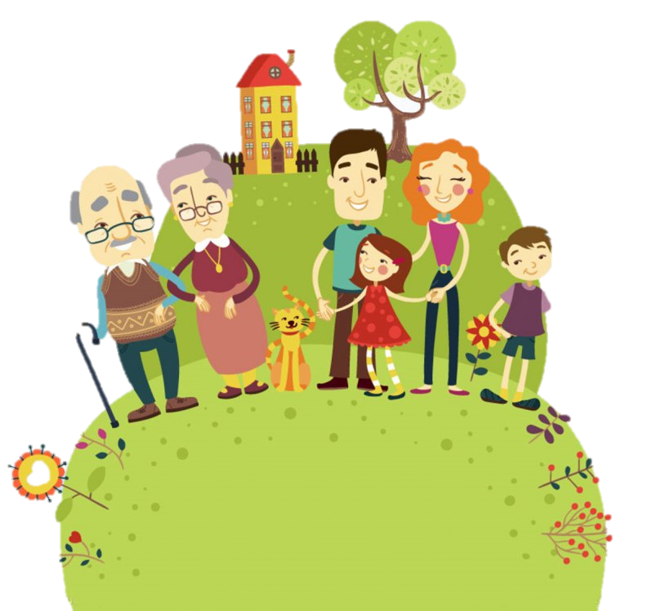
HÕt giê
1
10
6
2
4
3
5
8
9
  Bạn hãy kể tên một bài hát nói về tình cảm gia đình?
7

Slide 17

Đây là một thành ngữ nói về niềm tự hào
của cha mẹ về con cái ?
HÕt giê
1
10
6
2
4
3
5
8
9
7
Con cái không ngoan, vẻ vang cha mẹ.

Slide 18

Dặn dò

Slide 19

Chóc c¸c thÇy c« m¹nh kháe!
Chóc c¸c em ch¨m ngoan, häc giái!

